Slide 1
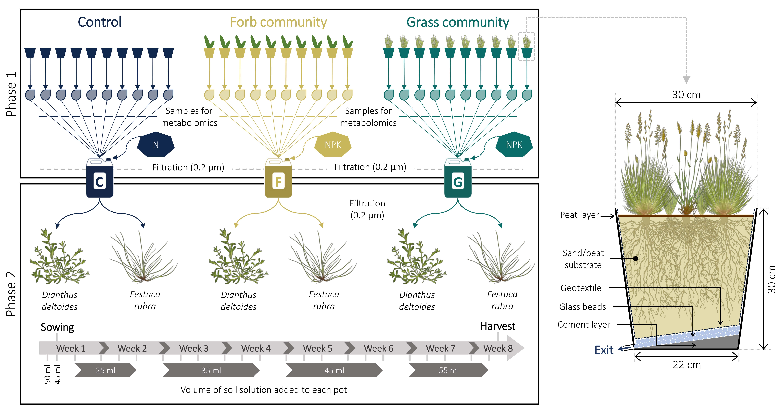
补充氮磷钾
CK
西洋石竹
紫羊茅
收集土壤溶液
实
验
Ⅰ
代
谢
检
测
回浇实验
补充氮
持续回浇，
调查指标。
实
验
Ⅱ
土壤溶液流出

